Slide 1

Technologie webowe dla początkujących
ZAJĘCIA NR 6
Mikołaj szumigalski
m.szumigalski@op.pl

Slide 2
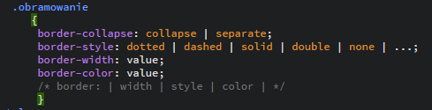

Obramowanie tabeli

Slide 3
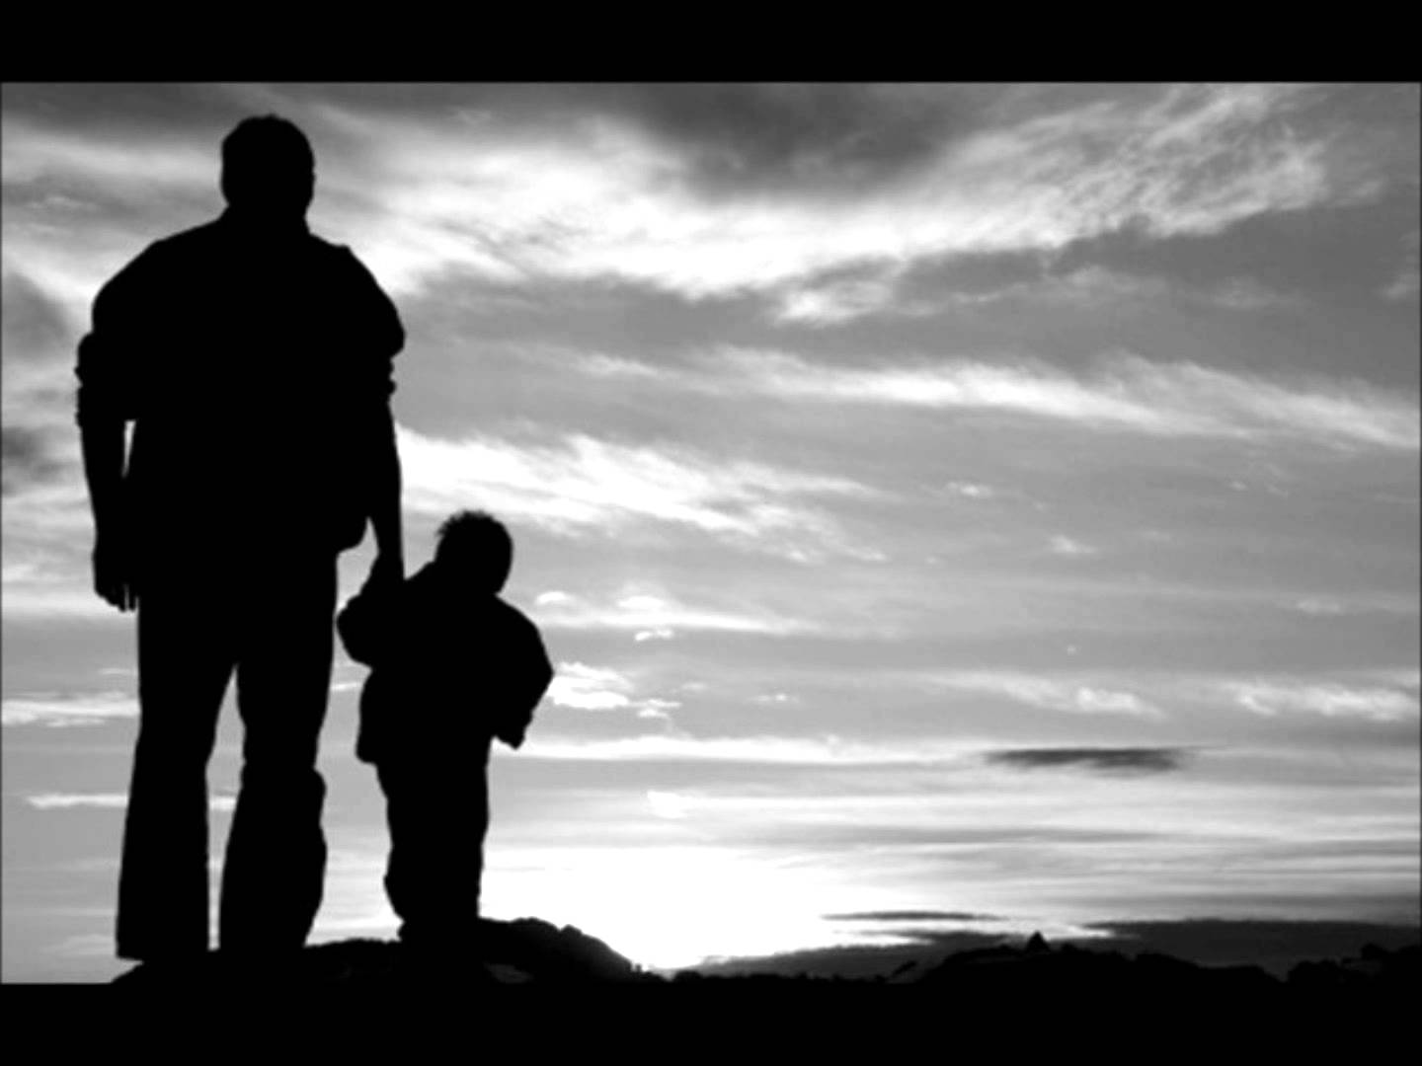
Selektor potomka
rodzic potomek
{
właściwość: wartość;
}

Slide 4

Listy

Slide 5
Linki
a:link { /* nieodwiedzony link */
text-decoration: none; color: #B2FF99;
}
a:visited { /* odwiedzony link */
text-decoration: none;
color: #FFFF85;
}
a:hover { /* myszka and linkiem */
text-decoration: underline;
color: #FF704D;
}
a:active { /* wybrany link */
text-decoration: underline;
color: #FF704D;
}

Slide 6
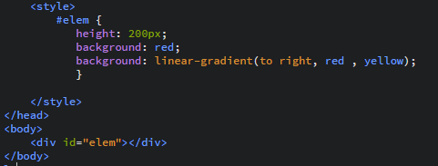

Gradient

Slide 7
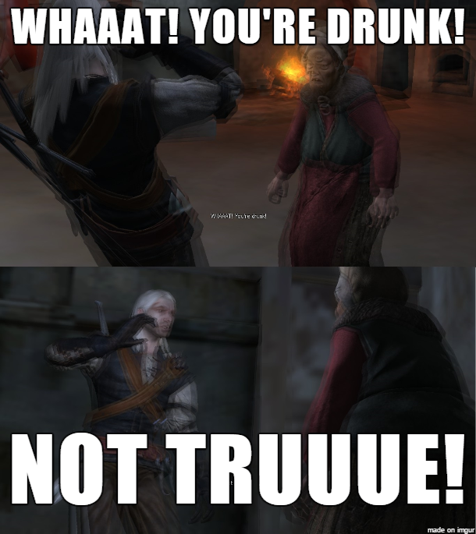
DOBRA, SPADAĆ

